Slide 1



Cùng hát

Slide 2


1. Khi nhân một số với một tổng ta làm thế nào?
Khi nhân một số với một tổng ta có thể nhân số đó với từng số hạng của tổng rồi cộng các kết quả với nhau.
a x (b + c) = a x b + a x c

Slide 3
2. Khi nhân một tổng với một số ta làm thế nào?
Khi nhân một tổng với một số, ta có thể nhân từng số hạng của tổng với số đó rồi cộng các kết quả với nhau.
(a + b) x c = a x c + b x c

Slide 4
3. Tính 4 x (6 + 7) = ?
4 x (6 + 7) = 4 x 13 =52

Slide 5






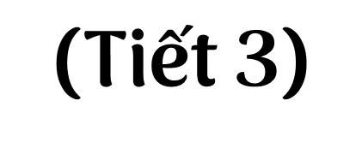



Slide 6
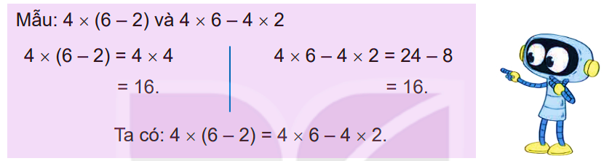
1
Tính rồi so sánh giá trị của hai biểu thức (theo mẫu).

Slide 7
1
Tính rồi so sánh giá trị của hai biểu thức (theo mẫu).
4 x ( 6 - 2) và 4 x 6 – 4 x 2

Slide 8
1
Tính rồi so sánh giá trị của hai biểu thức (theo mẫu).
a) 23 x (7 – 4) và 23 x 7 – 23 x 4
b) (8 – 3) x 9 và 8 x 9 – 3 x 9

Slide 9
a x (b - c) ..... a x b - a x c
2
a) Tính giá trị của biểu thức (theo mẫu)
a | b | c | a x (b – c) | a x b – a x c
5 | 9 | 2 | 5 x (9 – 2) = 35 | 5 x 9 – 5 x 2 = 35
8 | 7 | 3 | ? | ?
14 | 10 | 5 | ? | ?
?
?
?
b) >, <, = ?

Slide 10
3
Tính bằng cách thuận tiện
a) 48 x 9 – 48 x 8 b) 156 x 7 – 156 x 2

Slide 11

4
Một cửa hàng có 9 tấm vải hoa, mỗi tấm dài 36 m. Cửa hàng đã bán được 5 tấm vải hoa như vậy. Hỏi cửa hàng còn lại bao nhiêu mét vải hoa?
Tóm tắt:
Có: 9 tấm vải
Mỗi tấm: 36 m
Đã bán: 5 tấm vải
Còn lại: ... m vải?

Slide 12



